Slide 1




Thứ ... ngày ... tháng ... năm ….

Slide 2



Slide 3

Nhớ lại và những nội dung đã học trong chủ đề Trường học?

Slide 4


Slide 5


Slide 6
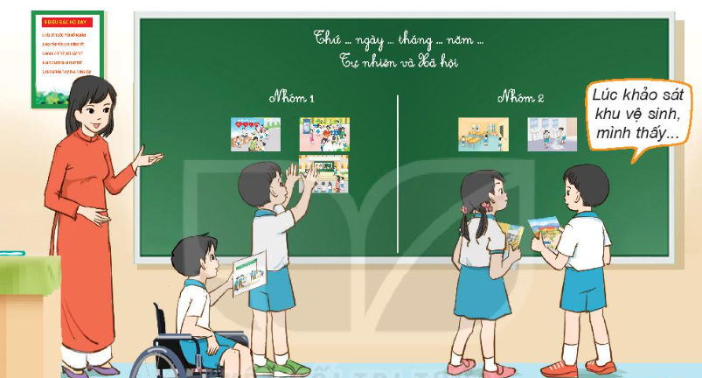

Slide 7
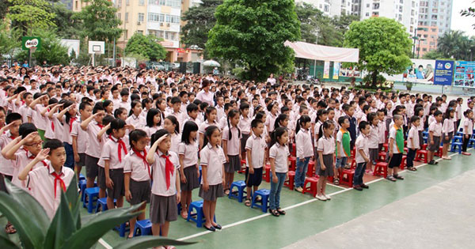
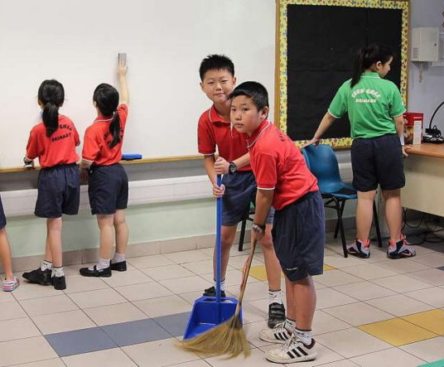
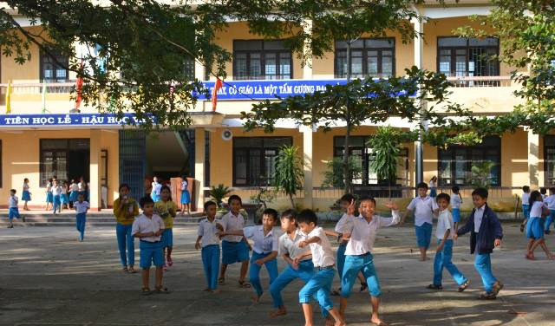
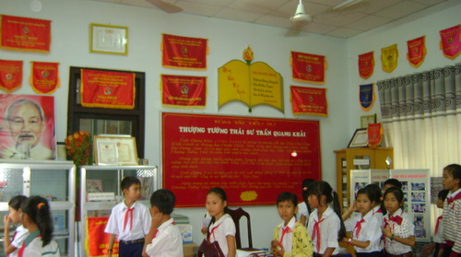

Slide 8


Slide 9

Giới thiệu sản phẩm của nhóm mình trước lớp
Giải thích vì sao nhóm lại chọn những bức tranh đó.

Slide 10
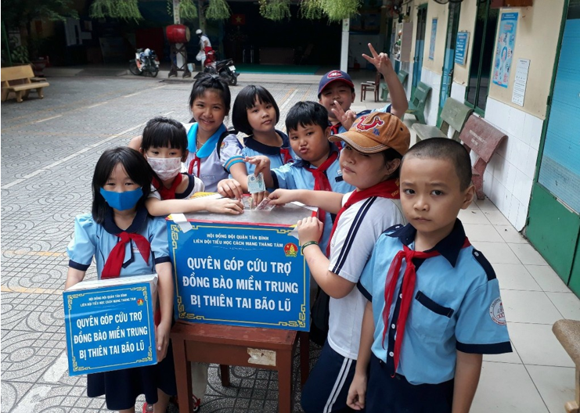
Hoạt động quyên góp ủng hộ đồng bào miền Trung bị thiên tai bão lũ.
Ý nghĩa: Giúp đỡ đồng bào vượt qua khó khăn; thể hiện tinh thần đoàn kết, yêu thương, đùm bọc lẫn nhau của con người Việt Nam.

Slide 11


Slide 12


